Slide 1
TRUE: um sistema para rastreamento, localização e identificação de usuários em ambientes inteligentes
Danilo Ávila Monte Christo Ferreira 08/27452
Tales Mundim Andrade Porto 08/41200
Orientador: Prof. Dr. Carla Denise Castanho
Coorientador: Fabricio Nogueira Buzeto

Slide 2
Roteiro
Motivação
Objetivo do Trabalho
Fundamentação Teórica
Trabalhos Correlatos
Sistema TRUE
Testes
Conclusão
Trabalhos Futuros

Slide 3

Motivação

Slide 4
Computação Ubíqua
FOTO

Slide 5

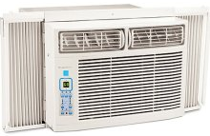
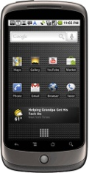
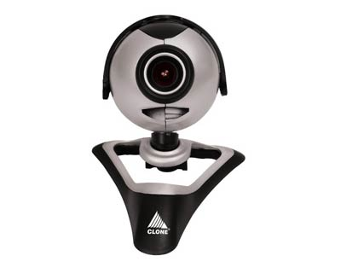
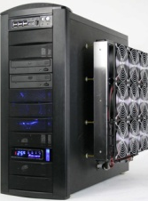

Ambientes Inteligentes
+
+
Aplicações
Middleware

Slide 6
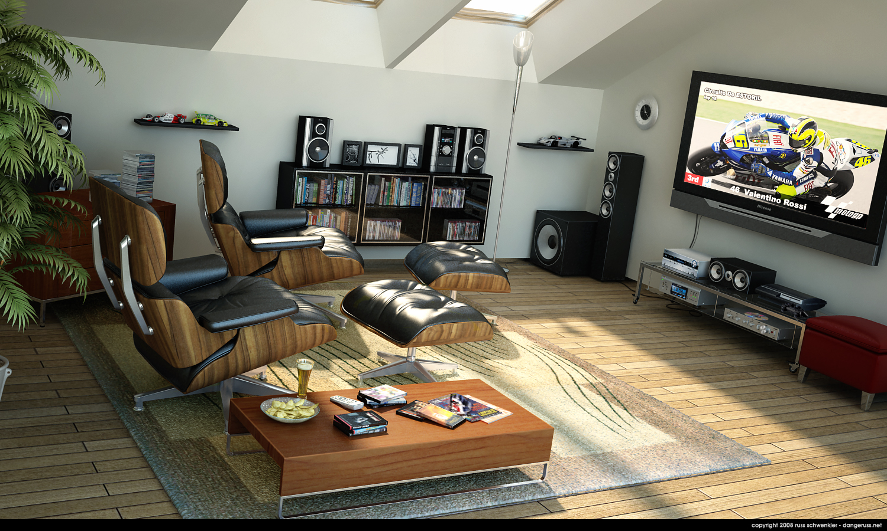
Informações de Contexto
Temperatura
Luminosidade
Umidade
Quantidade
Frequência de entrada e saída
Usuários
Onde estão?
Quem são?
O que estão fazendo?

Slide 7
Objetivo do
Trabalho

Slide 8

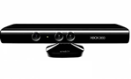
Objetivo do Trabalho
Middleware
Sistema TRUE
Kinect
Tracking and Recognizing Users in the Environment

Slide 9
Fundamentação
Teórica

Slide 10
Trabalhos
Correlatos

Slide 11
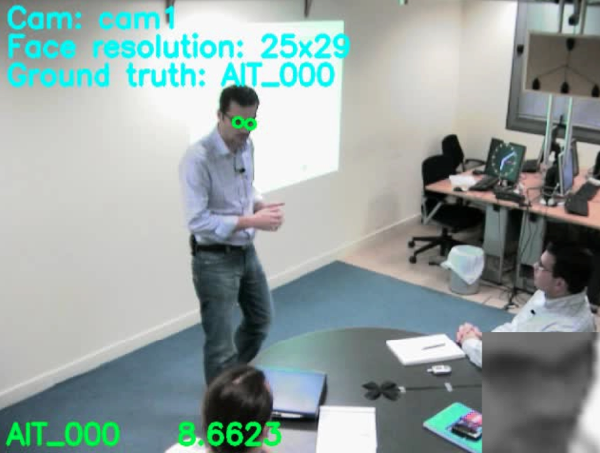
Trabalhos Correlatos - Projeto CHIL
Computers in the Human Interaction Loop
Rede de 15 laboratórios
internacionais;
Ambiente de trabalho perceptivo
e colaborativo;
Sistema perceptivo de apoio
a um escritório virtual;
Rastreamento multimodal;
Identificação por meio de
reconhecimento facial.

Slide 12
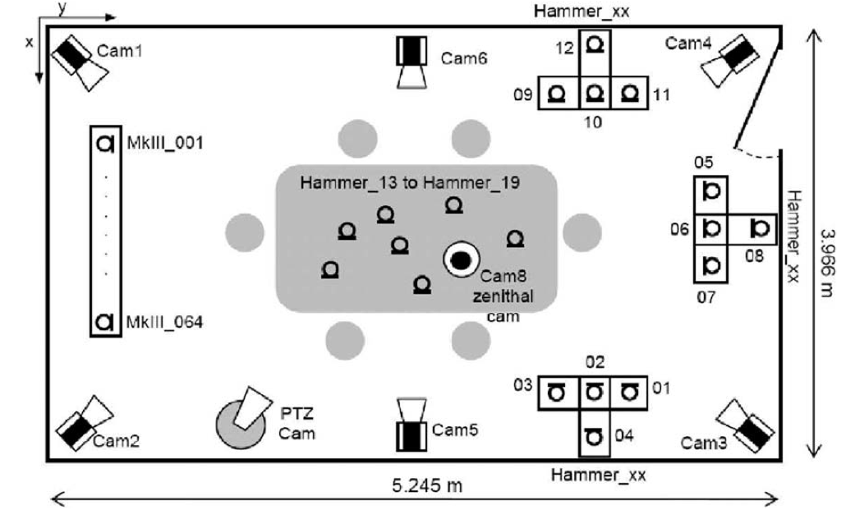
Trabalhos Correlatos – Smart Flow
Middleware
SmartFlow
Sistema multimodal;
Detecção de movimento;
Rastreamento de pessoas;
Reconhecimento facial;
Localização baseado
em áudio.

Slide 13
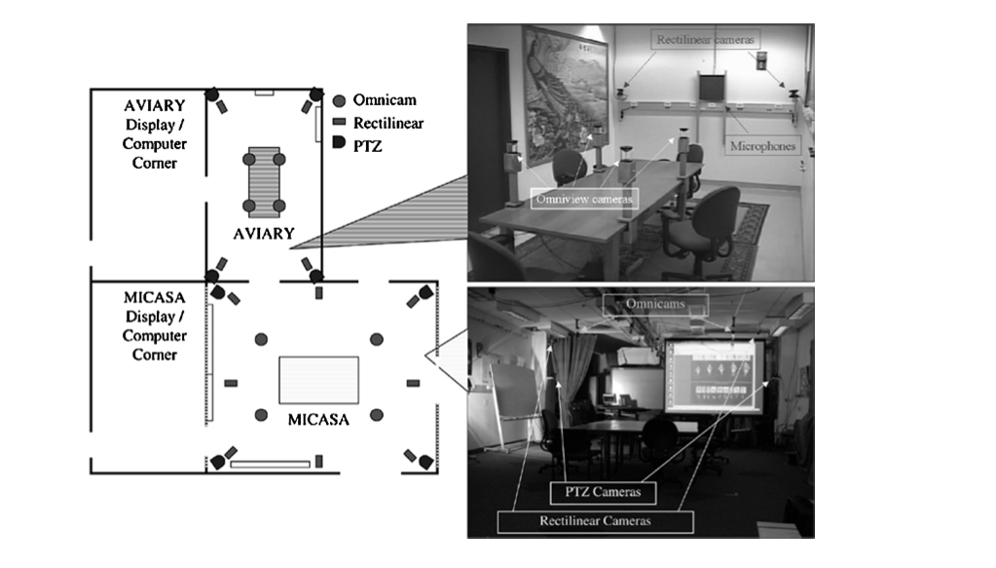
Trabalhos Correlatos – AVIARY E MICASA
DIVA
Detecção de intrusos;
Rastreamento de várias pessoas;
Análise de postura;
Identificação de pessoas;
Análise de movimento.

Slide 14
Sistema
TRUE

Slide 15
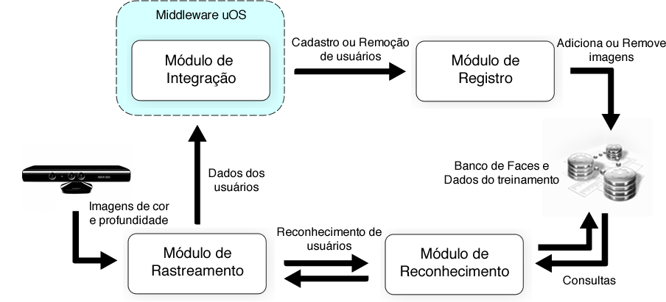
Sistema TRUE - Arquitetura

Slide 16
Sistema TRUE – Middleware uOS

Slide 17
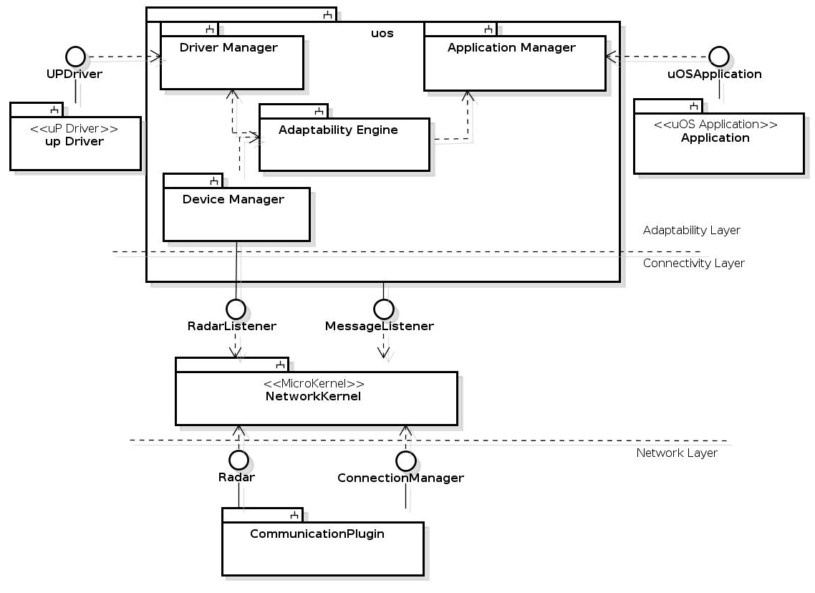
TRUE – Middleware uOS
Sistema TRUE

Slide 18
TRUE – Módulo de Reconhecimento

Slide 19
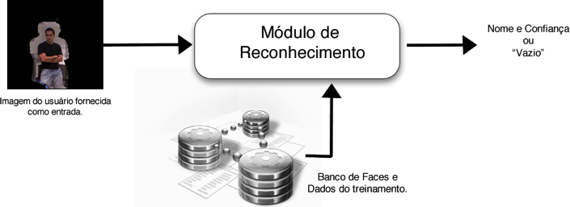
TRUE – Módulo de Reconhecimento
Obtenção da imagem de entrada;
Pré-processamento da imagem;
Detecção Facial;
Processamento da imagem da face;
Reconhecimento facial com Eigenfaces.

Slide 20
TRUE – Módulo de Reconhecimento
Detecção Facial
Método Viola-Jones
Bilioteca OpenCV
Classificador de Faces Frontais
Etapas
Leitura do classificador;
Obtenção da imagem pré-processada;
Detecção facial;
Retorno da região da face detectada.

Slide 21
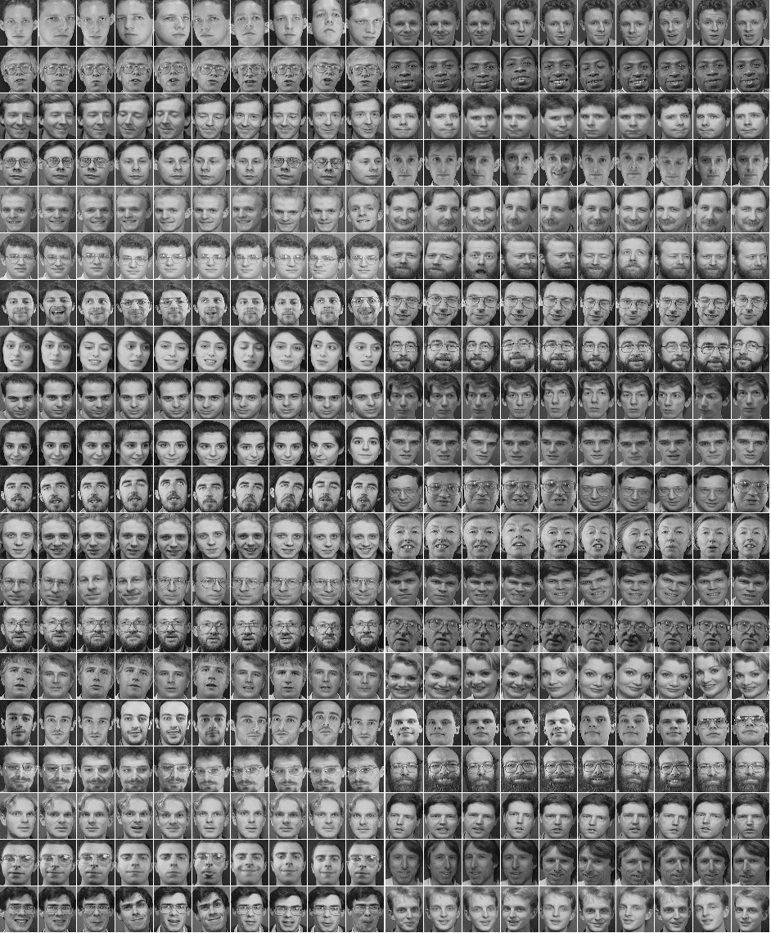
TRUE – Módulo de Reconhecimento
Reconhecimento Facial
Técnica Eigenfaces
Biblioteca OpenCV
Banco de Faces
Alunos voluntários da UnB
Banco de faces da Universidade de Cambrige

Slide 22
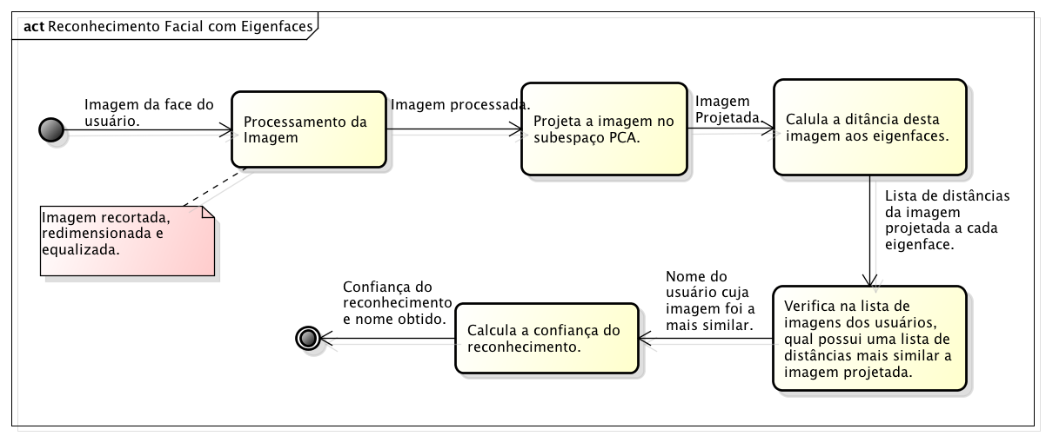
TRUE – Módulo de Reconhecimento

Slide 23
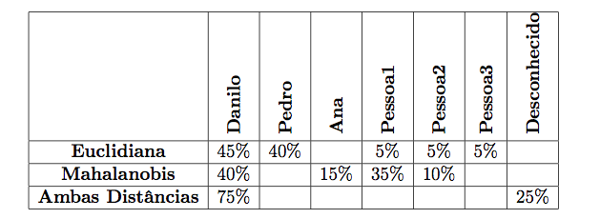
TRUE – Módulo de Reconhecimento

Slide 24
TRUE – Módulo de Rastreamento

Slide 25
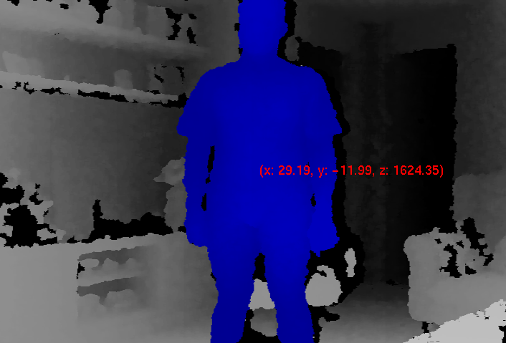
TRUE – Módulo de Rastreamento
Biblioteca OpenNI
Imagens de Profundidade
Rastreamento
Subtração de Fundo
Silhuetas
Localização

Slide 26
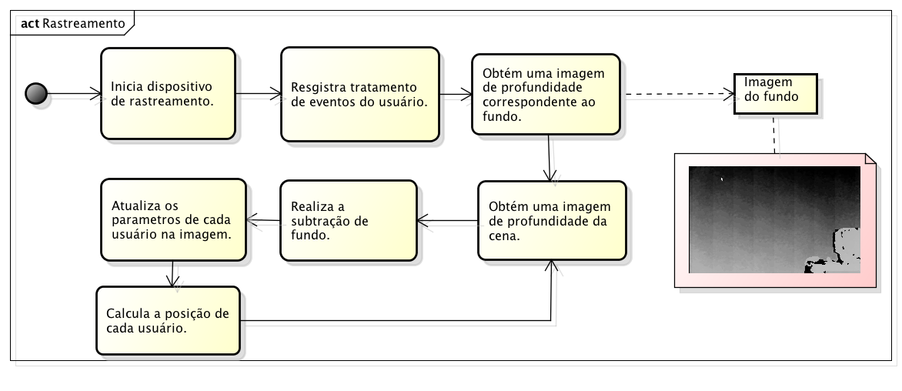
TRUE – Módulo de Rastreamento

Slide 27
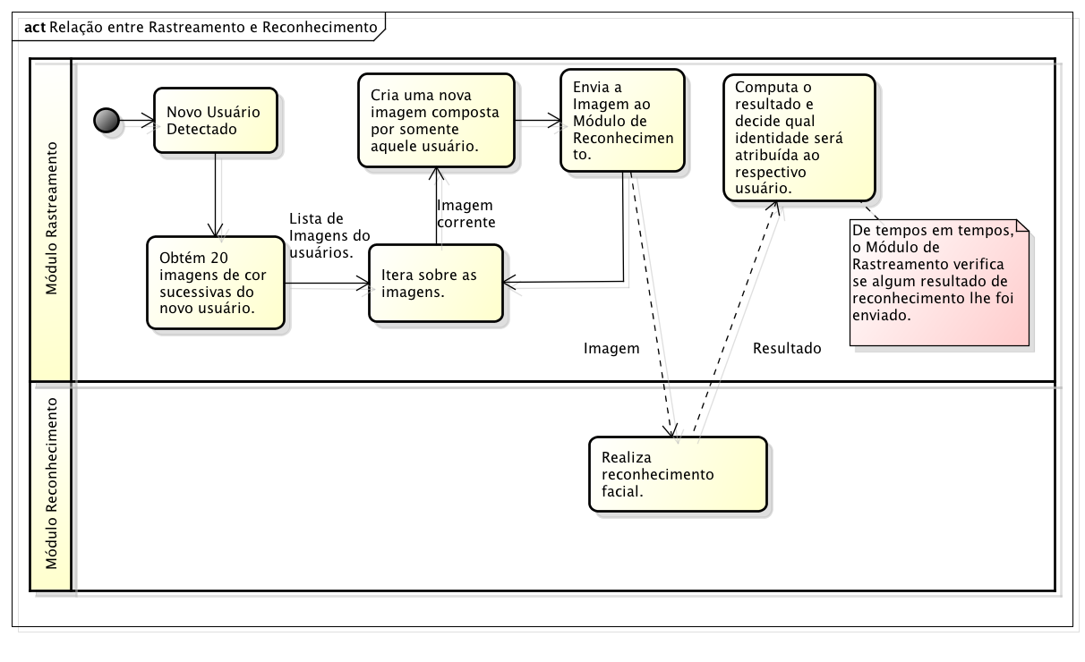
TRUE – Relação Rastreamento e Reconhecimento

Slide 28
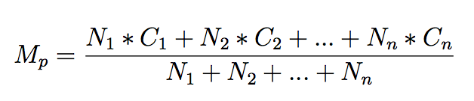
TRUE – Relação Rastreamento e Reconhecimento
Número total de vezes que o usuário já foi reconhecido;
Os diferentes nomes obtidos;
A confiança média de cada nome;
Número de vezes que cada nome foi obtido.

Slide 29
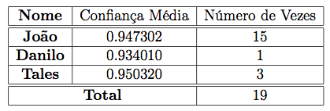
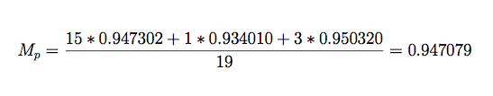
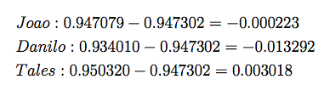
TRUE – Relação Rastreamento e Reconhecimento

Slide 30
TRUE – Módulo de Registro

Slide 31
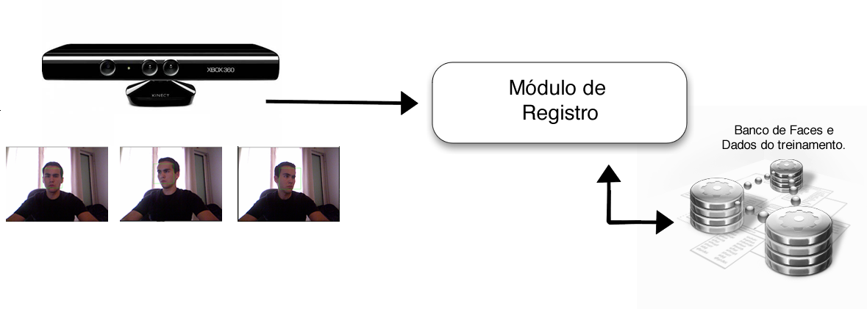
TRUE – Módulo de Registro
Obtenção das imagens do novo usuário;
Processamento das imagens;
Armazenamento das imagens;
Treinamento do sistema.

Slide 32
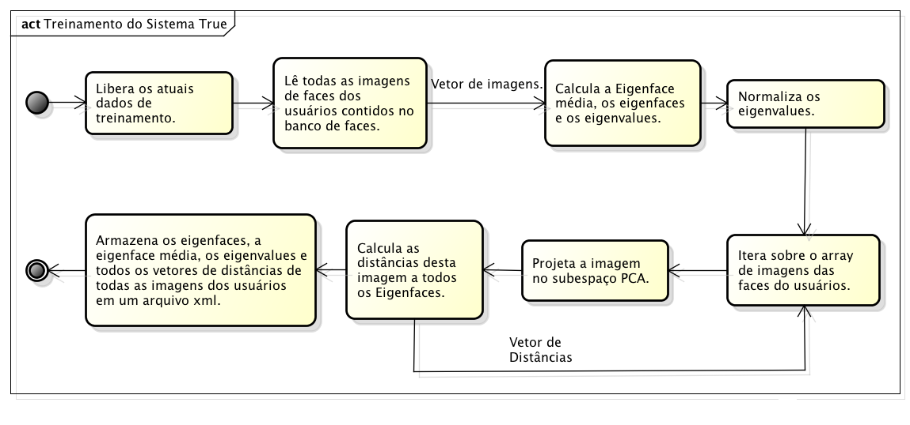
TRUE – Módulo de Registro
Treinamento

Slide 33
TRUE – Módulo de Integração

Slide 34
TRUE – Módulo de Integração
UserDriver
Métodos de Inicialização
Métodos Nativos
Serviços e Eventos

Slide 35
TRUE – Módulo de Integração
Consultas
Novo usuário
Cadastro
Serviços
Usuário perdido
Eventos
Remoção
Atualização
Treino

Slide 36
Testes

Slide 37
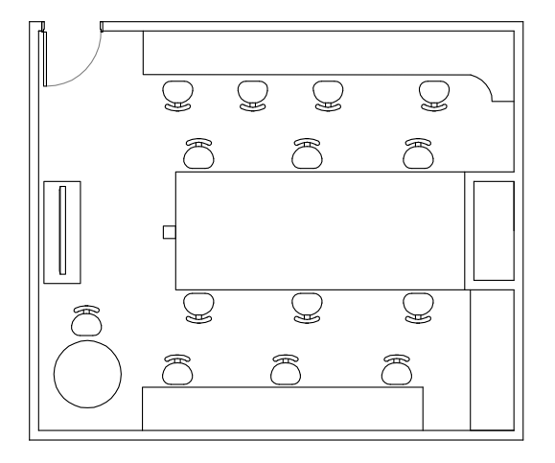
Testes
Rastreamento
Localização
Reconhecimento
LAICO

Slide 38
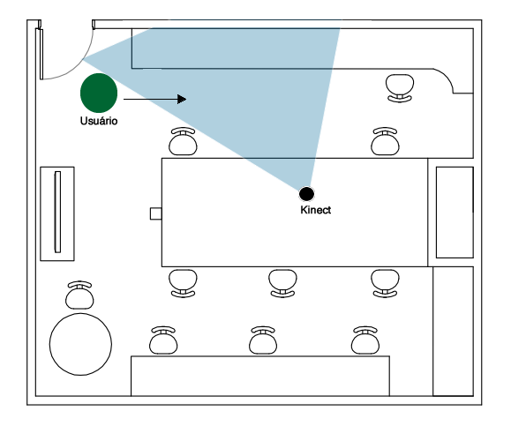
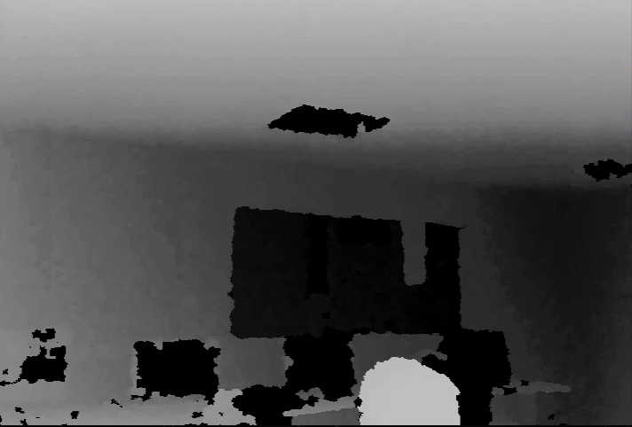
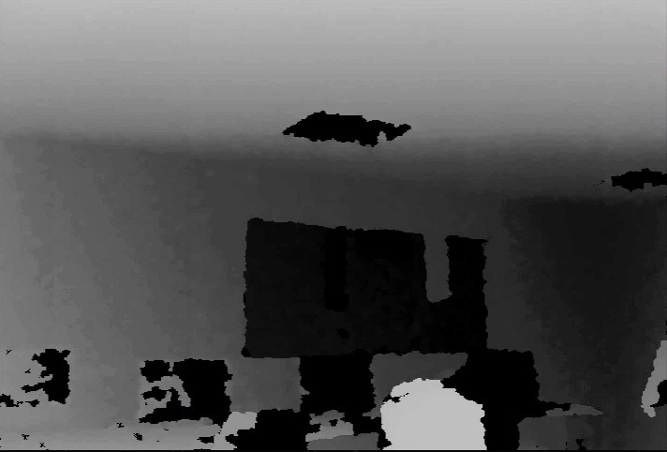
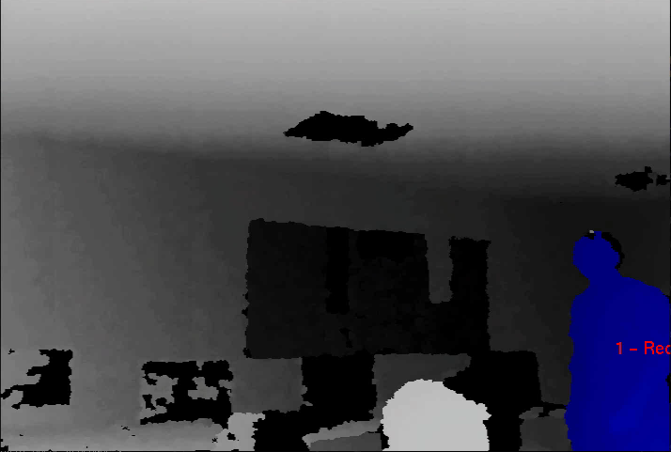
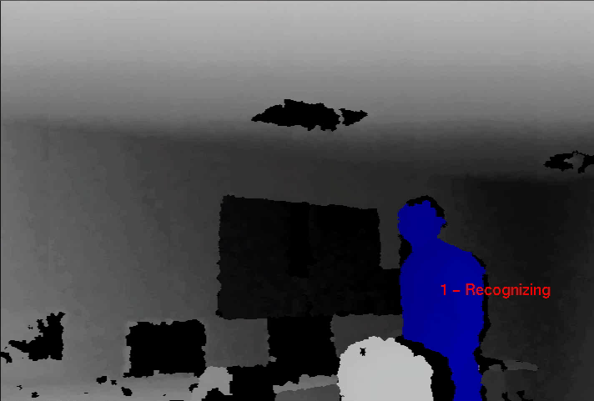
Testes – Rastreamento - Detecção

Slide 39
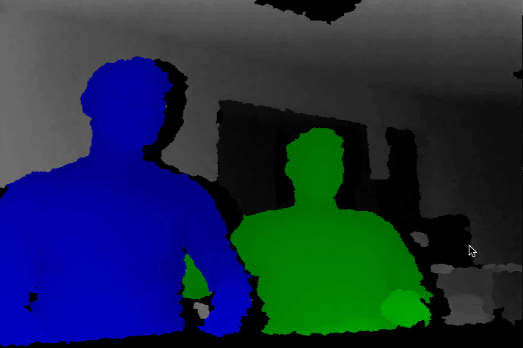
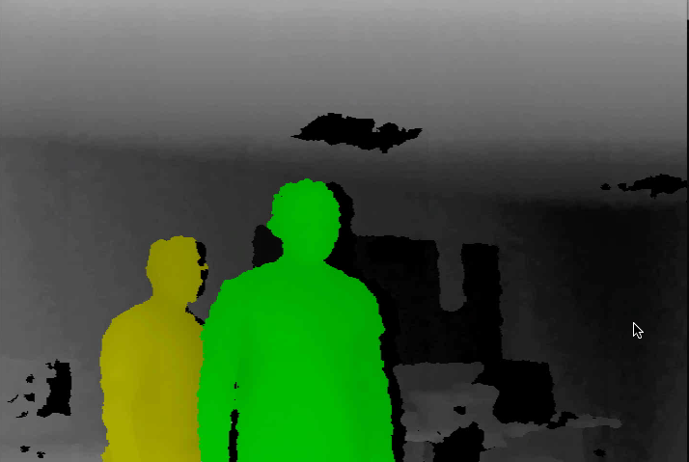
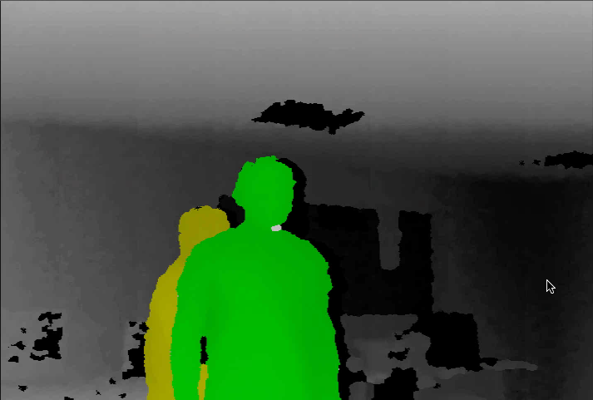
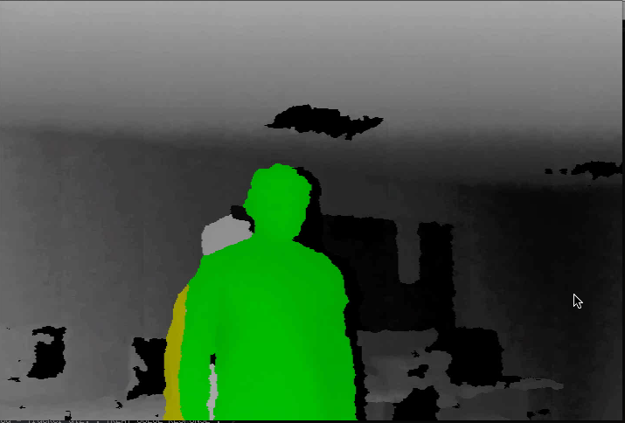
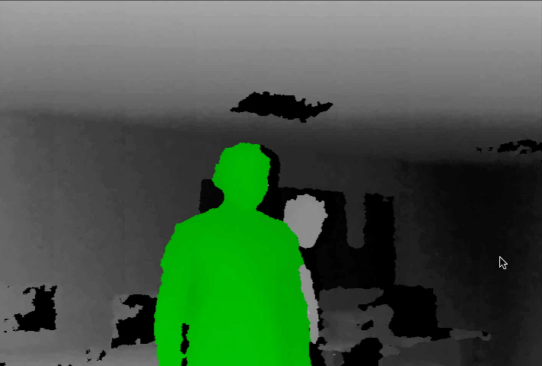
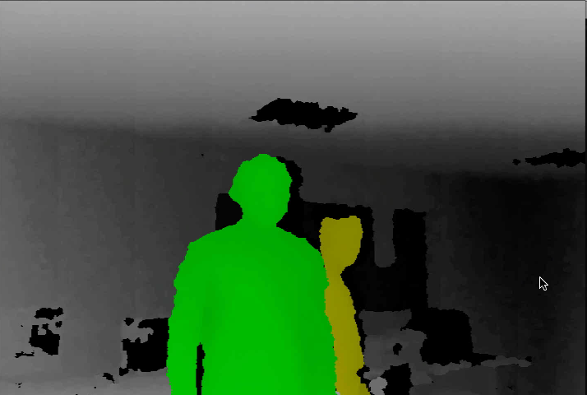
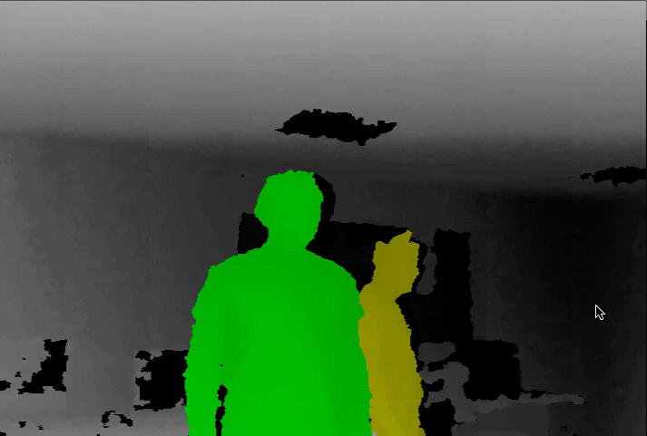
Testes – Rastreamento - Oclusão
1
2
3
4
Oclusão parcial
5
6
Oclusão momentânea

Slide 40
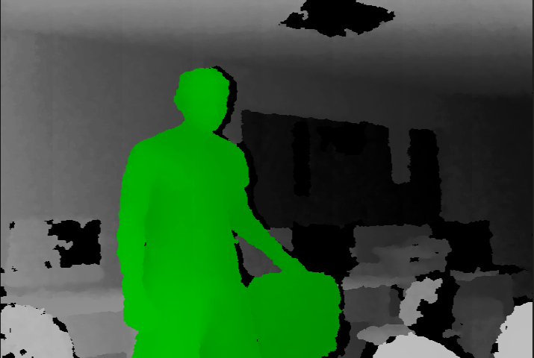
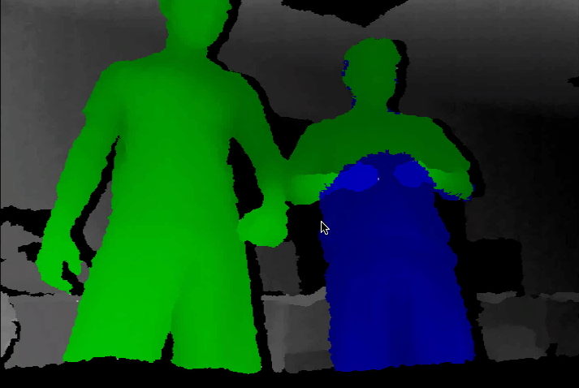
Testes – Rastreamento - Interferências
Interação com objetos
Interação entre usuários

Slide 41
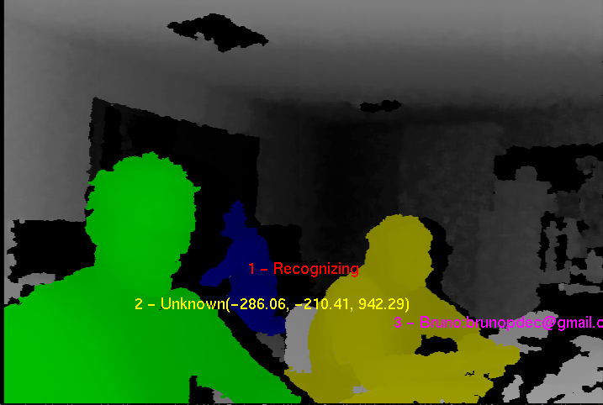
Testes – Rastreamento

Slide 42
Conclusão

Slide 43
Trabalhos
Futuros

